Slide 1
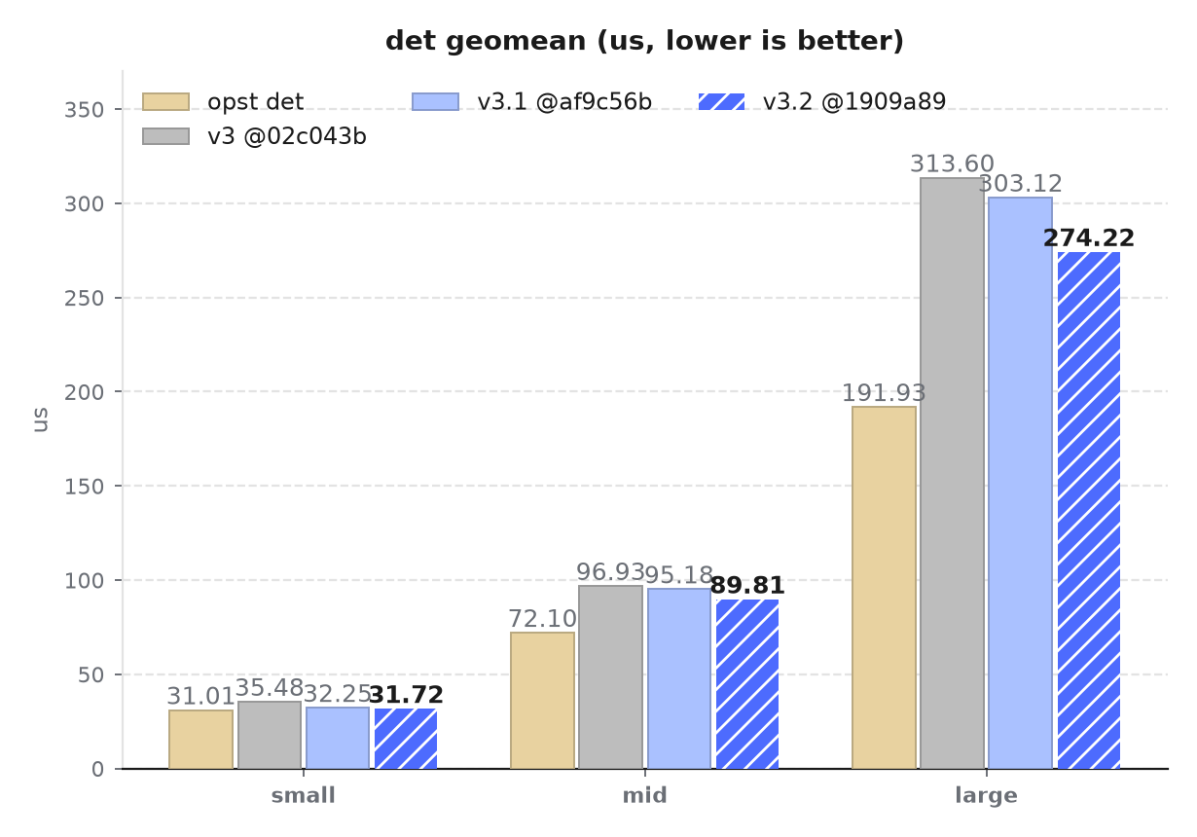
0. 总览：v3 → v3.1 → v3.2 确定性反向性能递进
同一测试矩阵（38 case = BSND 21 + TND 17）、同一会话三方交错采集（msprof Task Duration，median of 25）；nd 路径三版同实例化（无回归），对比针对 det。
版本 | commit | 机制改动 | 主要收益 | det 几何均值 µs
v3 | 02c043b | BN2S2 det 调度 + TND causal/flat 调度（PR 基线） | — | 93.2
v3.1 | af9c56b | idle-core trim（小 shape 按调度所需最小核数启动）+ tiny 单块方格 causal 改 dense | 小档 −21% | 89.0
v3.2 | 1909a89 | late-wait 轮屏障：WAIT 延后一轮、交替奇偶 flag，前端滑入屏障阴影（排序语义不变） | 中大档 −5~−10% | 84.2
分档几何均值（det 核时 µs，38 case 三方交错）
档位 | v3 | v3.1 | v3.2 | v3.1/v3 | v3.2/v3
小 | 35.5 | 32.3 | 31.7 | 0.909 | 0.894
中 | 96.9 | 95.2 | 89.8 | 0.982 | 0.927
大 | 313.6 | 303.1 | 274.2 | 0.967 | 0.874
合计 | 93.2 | 89.0 | 84.2 | 0.955 | 0.904
配色（DeepSeek benchmark 家族）：卡其 = opst 参考、灰 = v3、浅蓝 = v3.1、深蓝斜纹 = v3.2（本版主角）。v3.2/v3 全矩阵几何均值 0.904；v3.2 的 det/nd 开销 1.076 已低于 opst 1.319。

Slide 2
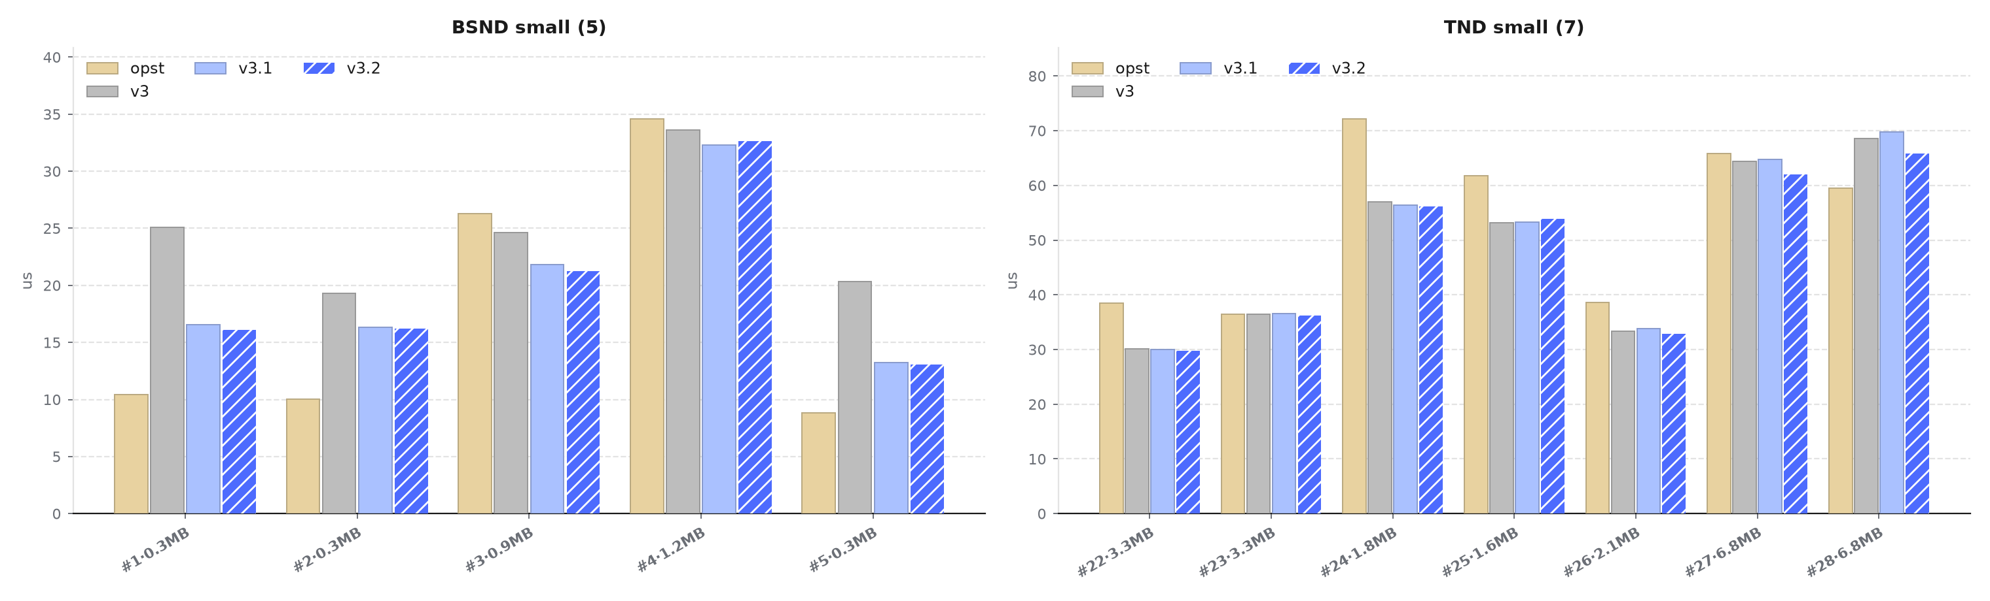
1.1. 版本对比：小 shape（det 核时 µs）
三方交错采集（median of 25）· 柱越低越好 · v3.2÷v3 = 提速倍率（>1 好）· opst÷v3.2 = 对参考达标度（≥0.8 达标）
BSND 小（5 case）
TND 小（7 case）
# | shape | v3 | v3.1 | v3.2 | opst | v3.2 ÷v3 | opst ÷v3.2
#1 | b1 n2 g1 s2=128 s1=128 d128 causal | 25.1 | 16.6 | 16.1 | 10.4 | 1.56 | 0.65
#2 | b1 n2 g1 s2=128 s1=128 d128 dense | 19.3 | 16.4 | 16.2 | 10.0 | 1.19 | 0.62
#3 | b2 n2 g2 s2=300 s1=200 d64 causal | 24.6 | 21.8 | 21.2 | 26.3 | 1.16 | 1.24
#4 | b2 n1 g4 s2=500 s1=300 d64 dense | 33.6 | 32.3 | 32.7 | 34.6 | 1.03 | 1.06
#5 | b2 n4 g1 s2=77 s1=33 d64 causal | 20.3 | 13.3 | 13.1 | 8.8 | 1.55 | 0.67
GM |  | 24.1 | 19.1 | 18.8 | 15.3 | 1.28 | 0.81
# | shape | v3 | v3.1 | v3.2 | opst | v3.2 ÷v3 | opst ÷v3.2
#22 | b2 n4 g1 s2=256+384 s1=256+384 d128 causal | 30.1 | 30.0 | 29.8 | 38.5 | 1.01 | 1.29
#23 | b2 n4 g1 s2=256+384 s1=256+384 d128 dense | 36.5 | 36.6 | 36.3 | 36.4 | 1.01 | 1.00
#24 | b2 n1 g4 s2=300+1300 s1=100+800 d64 causal | 57.0 | 56.4 | 56.2 | 72.1 | 1.01 | 1.28
#25 | b2 n1 g4 s2=300+400 s1=100+800 d64 dense | 53.1 | 53.2 | 53.9 | 61.8 | 0.99 | 1.15
#26 | b2 n4 g1 s2=300+400 s1=100+800 d64 dense | 33.3 | 33.8 | 32.8 | 38.6 | 1.02 | 1.18
#27 | b2 n2 g2 s2=768+1280 s1=512+1024 d128 causal | 64.4 | 64.8 | 62.1 | 65.8 | 1.04 | 1.06
#28 | b2 n2 g2 s2=768+1280 s1=512+1024 d128 dense | 68.6 | 69.7 | 65.8 | 59.5 | 1.04 | 0.90
GM |  | 46.8 | 46.9 | 46.0 | 51.4 | 1.02 | 1.12

Slide 3
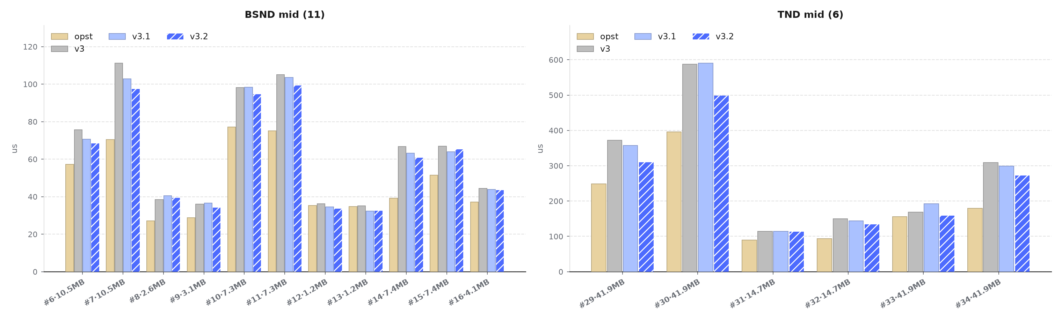
1.2. 版本对比：中 shape（det 核时 µs）
三方交错采集（median of 25）· 柱越低越好 · v3.2÷v3 = 提速倍率（>1 好）· opst÷v3.2 = 对参考达标度（≥0.8 达标）
BSND 中（11 case）
TND 中（6 case）
# | shape | v3 | v3.1 | v3.2 | opst | v3.2 ÷v3 | opst ÷v3.2
#6 | b1 n8 g1 s2=1024 s1=1024 d128 causal | 75.6 | 70.7 | 68.3 | 57.3 | 1.11 | 0.84
#7 | b1 n8 g1 s2=1024 s1=1024 d128 dense | 111.2 | 102.8 | 97.5 | 70.5 | 1.14 | 0.72
#8 | b2 n4 g1 s2=777 s1=333 d64 causal | 38.5 | 40.5 | 39.4 | 27.1 | 0.98 | 0.69
#9 | b2 n4 g1 s2=333 s1=777 d64 dense | 36.0 | 36.7 | 34.2 | 28.7 | 1.05 | 0.84
#10 | b1 n2 g4 s2=1024 s1=1024 d128 causal | 98.2 | 98.3 | 94.5 | 77.1 | 1.04 | 0.82
#11 | b1 n2 g4 s2=1024 s1=1024 d128 dense | 105.0 | 103.5 | 99.3 | 75.1 | 1.06 | 0.76
#12 | b2 n1 g4 s2=500 s1=300 d64 causal | 36.3 | 34.6 | 33.6 | 35.3 | 1.08 | 1.05
#13 | b2 n1 g4 s2=500 s1=300 d64 dense | 35.0 | 32.4 | 32.6 | 34.8 | 1.08 | 1.07
#14 | b2 n3 g2 s2=900 s1=500 d128 causal | 66.7 | 63.3 | 60.8 | 39.3 | 1.10 | 0.65
#15 | b2 n3 g2 s2=900 s1=500 d128 dense | 67.0 | 64.0 | 65.2 | 51.5 | 1.03 | 0.79
#16 | b2 n3 g2 s2=333 s1=777 d64 dense | 44.4 | 43.8 | 43.5 | 37.1 | 1.02 | 0.85
GM |  | 59.0 | 57.3 | 55.7 | 45.4 | 1.06 | 0.82
# | shape | v3 | v3.1 | v3.2 | opst | v3.2 ÷v3 | opst ÷v3.2
#29 | b2 n8 g1 s2=2048 s1=2048 d128 causal | 372.4 | 357.1 | 310.0 | 248.4 | 1.20 | 0.80
#30 | b2 n8 g1 s2=2048 s1=2048 d128 dense | 587.8 | 590.5 | 498.9 | 396.1 | 1.18 | 0.79
#31 | b2 n2 g4 s2=1024 s1=1024 d128 causal | 113.9 | 113.8 | 113.6 | 89.6 | 1.00 | 0.79
#32 | b2 n2 g4 s2=1024 s1=1024 d128 dense | 149.7 | 143.8 | 133.7 | 93.1 | 1.12 | 0.70
#33 | b8 n8 g1 s2=512 s1=512 d128 causal | 168.1 | 192.0 | 158.5 | 156.2 | 1.06 | 0.99
#34 | b8 n8 g1 s2=512 s1=512 d128 dense | 309.3 | 299.5 | 272.0 | 179.1 | 1.14 | 0.66
GM |  | 240.7 | 241.5 | 215.9 | 168.6 | 1.11 | 0.78

Slide 4
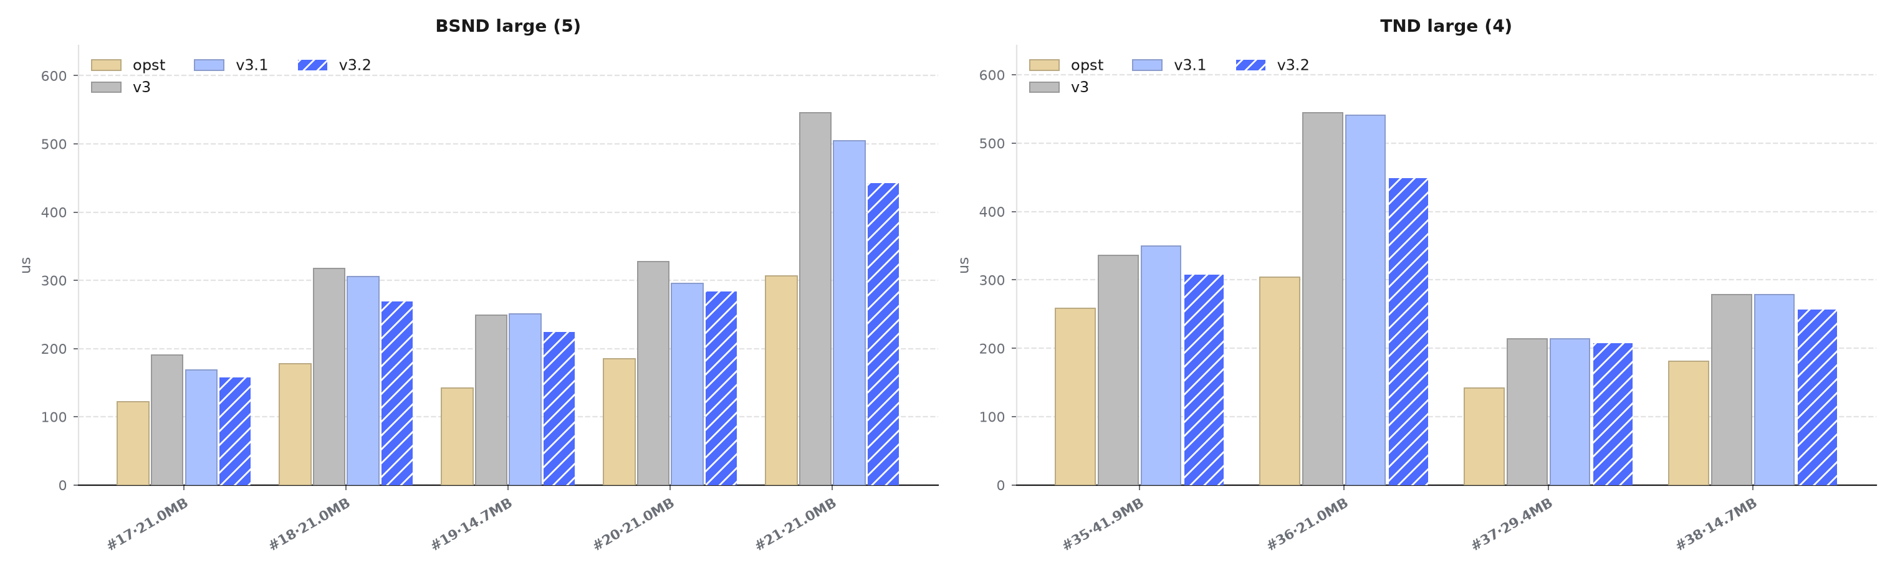
1.3. 版本对比：大 shape（det 核时 µs）
三方交错采集（median of 25）· 柱越低越好 · v3.2÷v3 = 提速倍率（>1 好）· opst÷v3.2 = 对参考达标度（≥0.8 达标）
BSND 大（5 case）
TND 大（4 case）
# | shape | v3 | v3.1 | v3.2 | opst | v3.2 ÷v3 | opst ÷v3.2
#17 | b1 n8 g1 s2=2048 s1=2048 d128 causal | 190.8 | 168.5 | 158.0 | 122.5 | 1.21 | 0.78
#18 | b1 n8 g1 s2=2048 s1=2048 d128 dense | 317.7 | 305.1 | 269.0 | 178.1 | 1.18 | 0.66
#19 | b1 n2 g4 s2=2048 s1=2048 d128 causal | 248.7 | 250.6 | 224.2 | 141.8 | 1.11 | 0.63
#20 | b1 n4 g1 s2=4096 s1=4096 d128 causal | 327.1 | 295.1 | 283.2 | 184.8 | 1.16 | 0.65
#21 | b1 n4 g1 s2=4096 s1=4096 d128 dense | 545.7 | 504.3 | 442.8 | 306.0 | 1.23 | 0.69
GM |  | 306.2 | 286.1 | 260.3 | 177.3 | 1.18 | 0.68
# | shape | v3 | v3.1 | v3.2 | opst | v3.2 ÷v3 | opst ÷v3.2
#35 | b4 n4 g1 s2=2048 s1=2048 d128 causal | 335.6 | 349.5 | 307.6 | 258.3 | 1.09 | 0.84
#36 | b1 n4 g1 s2=4096 s1=4096 d128 dense | 544.6 | 541.0 | 449.0 | 304.1 | 1.21 | 0.68
#37 | b4 n2 g4 s2=1024 s1=1024 d128 causal | 214.0 | 214.1 | 207.2 | 141.7 | 1.03 | 0.68
#38 | b4 n1 g4 s2=2048 s1=2048 d64 causal | 278.6 | 278.4 | 256.4 | 181.4 | 1.09 | 0.71
GM |  | 323.1 | 325.8 | 292.7 | 212.0 | 1.10 | 0.72

Slide 5
2.1. 机制① v3.1：idle-core trim + tiny 单块 causal 改 dense
commit af9c56b
对象 小 / tiny shape
nd 无回归（±0.3µs 噪声内）
① idle-core trim：小 shape 不再按 40 核空转启动
② tiny 单块方格 causal：fold 串行 → dense 并行
 | S2=1 | S2=2 | S2=3 | S2=4 | S2=5 | S2=6 | S2=7 | S2=8
S1=1 | C1 | C2 | C3 | …
轮 \ 核 | C1 | C2
第 1 轮 | B1H1 | 空闲
第 2 轮 | B2H1 | 空闲
v3：按 aicNum=40 启动（空转核也付 det 序言 + 每轮全网格 barrier）
v3 fold：两个 (B,H) 折进同一 lane，2 轮串行
 | S2=1 | S2=2
S1=1 | C1 | C2
轮 \ 核 | C1 | C2
第 1 轮 | B1H1 | B2H1
v3.1：保持轮数不变，取能维持该轮数的最小核数（如 2 核）
v3.1 dense + mask：2 核 1 轮并行
收益（三方交错实测，µs）：v3 → v3.1
# | case | v3 | v3.1 | Δ | v3÷v3.1
#1 | b1 n2 g1 s2=128 s1=128 d128 causal | 25.1 | 16.6 | +8.5 | 1.52
#2 | b1 n2 g1 s2=128 s1=128 d128 dense | 19.3 | 16.4 | +2.9 | 1.18
#5 | b2 n4 g1 s2=77 s1=33 d64 causal | 20.3 | 13.3 | +7.1 | 1.53
#3 | b2 n2 g2 s2=300 s1=200 d64 causal | 24.6 | 21.8 | +2.8 | 1.13
#4 | b2 n1 g4 s2=500 s1=300 d64 dense | 33.6 | 32.3 | +1.4 | 1.04
#6 | b1 n8 g1 s2=1024 s1=1024 d128 causal | 75.6 | 70.7 | +4.9 | 1.07
#17 | b1 n8 g1 s2=2048 s1=2048 d128 causal | 190.8 | 168.5 | +22.4 | 1.13
#22 | b2 n4 g1 s2=256+384 s1=256+384 d128 causal | 30.1 | 30.0 | +0.1 | 1.00
小档 det 几何均值 24.1 → 19.1（−21%）；tiny causal 的 det 已快于 nd（det/nd 0.89–0.94）。中 / 大档顺带受益（trim 省掉空转核的序言与 barrier）：BSND 大档 −6.6%。

Slide 6
2.2. 机制② v3.2：late-wait 轮屏障（交替奇偶 flag）
commit 1909a89
对象 全部 det（TND 收益最大）
正确性 38 case 位级验证全过
v3 —— 轮末 SET(r) 之后立刻 WAIT(r)：快核被挡在屏障上空等
核 \ 时间 | t1 | t2 | t3 | t4 | t5 | t6 | t7 | t8
快核 | C1/C2 | C5 | C34 | 空等 | 空等 | 下轮 C1/C2 | 下轮 C5 | 下轮 C34
慢核 | C1/C2 | C5 | C34（长） | C34（长） | SET | 下轮 C1/C2 | 下轮 C5 | 下轮 C34
灰格 = 快核在屏障上白等慢核（straggler 浪费）：每轮都这样，轮数越多亏得越多
v3.2 —— SET(r) 仍在轮末，WAIT(r−1) 挪到本轮 C34 之前：空等被下一轮前端填满
核 \ 时间 | t1 | t2 | t3 | t4 | t5 | t6 | t7 | t8
快核 | C1/C2 | C5 | C34 | 下轮 C1/C2 | 下轮 C5 | WAIT | 下轮 C34 | …
慢核 | C1/C2 | C5 | C34（长） | C34（长） | SET | 下轮 C1/C2 | 下轮 C5 | 下轮 C34
同一位置：灰格变成下一轮 C1/C2、C5（浅蓝）—— SET 语义不变，dq 仍按轮序，但屏障等待落进了别人工作的阴影里
交错 A/B 实测（det，µs，median of 25）
轮末 SET/WAIT 的作用
# | case | v3 | v3.2 | Δ | v3.2 ÷v3
#30 | b2 n8 g1 s2=2048 s1=2048 d128 dense | 587.8 | 498.9 | -88.9 | 1.18
#29 | b2 n8 g1 s2=2048 s1=2048 d128 causal | 372.4 | 310.0 | -62.4 | 1.20
#21 | b1 n4 g1 s2=4096 s1=4096 d128 dense | 545.7 | 442.8 | -102.9 | 1.23
#20 | b1 n4 g1 s2=4096 s1=4096 d128 causal | 327.1 | 283.2 | -43.9 | 1.16
#17 | b1 n8 g1 s2=2048 s1=2048 d128 causal | 190.8 | 158.0 | -32.8 | 1.21
#7 | b1 n8 g1 s2=1024 s1=1024 d128 dense | 111.2 | 97.5 | -13.7 | 1.14
SET(r) = 广播「本核轮 r 的 dq/dk/dv 原子加已落盘」；WAIT(r−1) = 等全部核的上一轮到齐。
跨核 fp32 原子加没有交换律，谁先到结果就不同 —— SET/WAIT 把它钉成全局轮序，这就是逐位确定性的来源。
· 轮 r 的 dq 原子加仍严格晚于全部核的轮 r−1 写；
· MHA：dk/dv 走核私有 buffer，只有 dq 需要轮序；
· GQA / TND-flat：dv 共享 workspace，WAIT 提前到 C5；
· 两个交替 flag（10/15）让 WAIT 总落在已就绪的旧代上；
· 空轮照等保持代际对齐；drain 等最后一轮代。
TND 代表 case 回收 53~88µs（去屏障上限的 60~76%）；BSND 大档 −6~−59µs。38 case 的 det/nd 开销 1.076 ≤ opst 1.319（31/38 更低）—— det 专项收官，剩余差距 = 共享主流水（nd）。

Slide 7
3.1. 全量明细：BSND（det 核时 µs，median of 25）
v3.2÷v3 = 提速倍率（>1 好）· opst÷v3.2 = 对参考达标度（≥0.8 达标，加粗）· 三方交错采集
# | shape | v3 | v3.1 | v3.2 | opst | v3.2÷v3 | opst÷v3.2
#1 | b1 n2 g1 s2=128 s1=128 d128 causal | 25.1 | 16.6 | 16.1 | 10.4 | 1.56 | 0.65
#2 | b1 n2 g1 s2=128 s1=128 d128 dense | 19.3 | 16.4 | 16.2 | 10.0 | 1.19 | 0.62
#3 | b2 n2 g2 s2=300 s1=200 d64 causal | 24.6 | 21.8 | 21.2 | 26.3 | 1.16 | 1.24
#4 | b2 n1 g4 s2=500 s1=300 d64 dense | 33.6 | 32.3 | 32.7 | 34.6 | 1.03 | 1.06
#5 | b2 n4 g1 s2=77 s1=33 d64 causal | 20.3 | 13.3 | 13.1 | 8.8 | 1.55 | 0.67
#6 | b1 n8 g1 s2=1024 s1=1024 d128 causal | 75.6 | 70.7 | 68.3 | 57.3 | 1.11 | 0.84
#7 | b1 n8 g1 s2=1024 s1=1024 d128 dense | 111.2 | 102.8 | 97.5 | 70.5 | 1.14 | 0.72
#8 | b2 n4 g1 s2=777 s1=333 d64 causal | 38.5 | 40.5 | 39.4 | 27.1 | 0.98 | 0.69
#9 | b2 n4 g1 s2=333 s1=777 d64 dense | 36.0 | 36.7 | 34.2 | 28.7 | 1.05 | 0.84
#10 | b1 n2 g4 s2=1024 s1=1024 d128 causal | 98.2 | 98.3 | 94.5 | 77.1 | 1.04 | 0.82
#11 | b1 n2 g4 s2=1024 s1=1024 d128 dense | 105.0 | 103.5 | 99.3 | 75.1 | 1.06 | 0.76
#12 | b2 n1 g4 s2=500 s1=300 d64 causal | 36.3 | 34.6 | 33.6 | 35.3 | 1.08 | 1.05
#13 | b2 n1 g4 s2=500 s1=300 d64 dense | 35.0 | 32.4 | 32.6 | 34.8 | 1.08 | 1.07
#14 | b2 n3 g2 s2=900 s1=500 d128 causal | 66.7 | 63.3 | 60.8 | 39.3 | 1.10 | 0.65
#15 | b2 n3 g2 s2=900 s1=500 d128 dense | 67.0 | 64.0 | 65.2 | 51.5 | 1.03 | 0.79
#16 | b2 n3 g2 s2=333 s1=777 d64 dense | 44.4 | 43.8 | 43.5 | 37.1 | 1.02 | 0.85
#17 | b1 n8 g1 s2=2048 s1=2048 d128 causal | 190.8 | 168.5 | 158.0 | 122.5 | 1.21 | 0.78
#18 | b1 n8 g1 s2=2048 s1=2048 d128 dense | 317.7 | 305.1 | 269.0 | 178.1 | 1.18 | 0.66
#19 | b1 n2 g4 s2=2048 s1=2048 d128 causal | 248.7 | 250.6 | 224.2 | 141.8 | 1.11 | 0.63
#20 | b1 n4 g1 s2=4096 s1=4096 d128 causal | 327.1 | 295.1 | 283.2 | 184.8 | 1.16 | 0.65
#21 | b1 n4 g1 s2=4096 s1=4096 d128 dense | 545.7 | 504.3 | 442.8 | 306.0 | 1.23 | 0.69
GM |  | 70.6 | 64.7 | 62.1 | 48.4 | 1.14 | 0.78

Slide 8
3.2. 全量明细：TND（det 核时 µs，median of 25）
v3.2÷v3 = 提速倍率（>1 好）· opst÷v3.2 = 对参考达标度（≥0.8 达标，加粗）· 三方交错采集
# | shape | v3 | v3.1 | v3.2 | opst | v3.2÷v3 | opst÷v3.2
#22 | b2 n4 g1 s2=256+384 s1=256+384 d128 causal | 30.1 | 30.0 | 29.8 | 38.5 | 1.01 | 1.29
#23 | b2 n4 g1 s2=256+384 s1=256+384 d128 dense | 36.5 | 36.6 | 36.3 | 36.4 | 1.01 | 1.00
#24 | b2 n1 g4 s2=300+1300 s1=100+800 d64 causal | 57.0 | 56.4 | 56.2 | 72.1 | 1.01 | 1.28
#25 | b2 n1 g4 s2=300+400 s1=100+800 d64 dense | 53.1 | 53.2 | 53.9 | 61.8 | 0.99 | 1.15
#26 | b2 n4 g1 s2=300+400 s1=100+800 d64 dense | 33.3 | 33.8 | 32.8 | 38.6 | 1.02 | 1.18
#27 | b2 n2 g2 s2=768+1280 s1=512+1024 d128 causal | 64.4 | 64.8 | 62.1 | 65.8 | 1.04 | 1.06
#28 | b2 n2 g2 s2=768+1280 s1=512+1024 d128 dense | 68.6 | 69.7 | 65.8 | 59.5 | 1.04 | 0.90
#29 | b2 n8 g1 s2=2048 s1=2048 d128 causal | 372.4 | 357.1 | 310.0 | 248.4 | 1.20 | 0.80
#30 | b2 n8 g1 s2=2048 s1=2048 d128 dense | 587.8 | 590.5 | 498.9 | 396.1 | 1.18 | 0.79
#31 | b2 n2 g4 s2=1024 s1=1024 d128 causal | 113.9 | 113.8 | 113.6 | 89.6 | 1.00 | 0.79
#32 | b2 n2 g4 s2=1024 s1=1024 d128 dense | 149.7 | 143.8 | 133.7 | 93.1 | 1.12 | 0.70
#33 | b8 n8 g1 s2=512 s1=512 d128 causal | 168.1 | 192.0 | 158.5 | 156.2 | 1.06 | 0.99
#34 | b8 n8 g1 s2=512 s1=512 d128 dense | 309.3 | 299.5 | 272.0 | 179.1 | 1.14 | 0.66
#35 | b4 n4 g1 s2=2048 s1=2048 d128 causal | 335.6 | 349.5 | 307.6 | 258.3 | 1.09 | 0.84
#36 | b1 n4 g1 s2=4096 s1=4096 d128 dense | 544.6 | 541.0 | 449.0 | 304.1 | 1.21 | 0.68
#37 | b4 n2 g4 s2=1024 s1=1024 d128 causal | 214.0 | 214.1 | 207.2 | 141.7 | 1.03 | 0.68
#38 | b4 n1 g4 s2=2048 s1=2048 d64 causal | 278.6 | 278.4 | 256.4 | 181.4 | 1.09 | 0.71
GM |  | 131.4 | 132.0 | 122.7 | 109.1 | 1.07 | 0.89

